Slide 1
註冊組長暨課程諮詢教師 陳汝婷 2022.04.01

Slide 2
申請入學第二階段流程
設定個人密碼
繳費、報名
審查資料
第六學期
修課紀錄
登記志願序
放棄聲明
考生自行於甄選會網站註冊，始能上傳備審文件
到各校系查看依規定辦理
6/9-6/10至甄選會進行登記
6/15-6/18甄選會”網路聲明放棄“
甄選會進行勾選及上傳，5/5-各校自訂日期，9:00-21:00
5/16-17可查詢，不含補考成績
未在時間內繳費，無法進入複試
志願序將影響錄取科系
未辦理放棄不得報名分發入學
測試:4/14-4/20
正式:5/5-各校自訂

Slide 3
確定各系的時程表 ➔到各校系/大學 招生網站 ➔仔細閱讀各項須知 ➔依時程報名、繳費、上傳 ➔請老師、同學協助修改審查資料內容

Slide 4
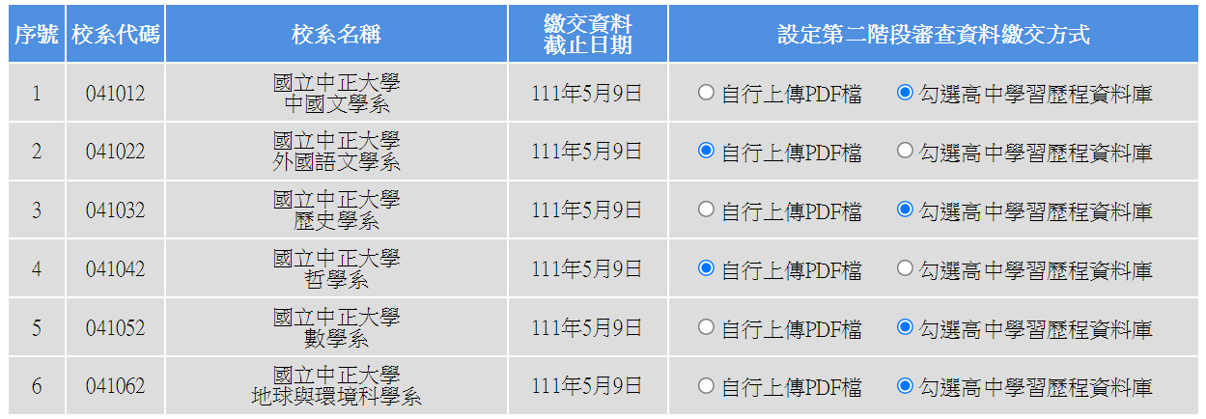
申請入學審查資料上傳系統畫面說明(2)
考生首次登入系統時，可逐一對通過篩選校系的「課程學習成果」與「多元表現」兩項，設定要「自行上傳PDF檔」或「勾選高中學習歷程資料庫」
「勾選上傳」或「PDF上傳」僅限擇一方式辦理
註1. 校系如尚未完成確認，皆可再次進行修改設定繳交方式。
註2. 每個校系可不同。

Slide 5
申請入學審查資料上傳系統畫面說明(3)
自行上傳同學
自行上傳PDF者，須自行上傳二-六，除四外，其他容量皆為5MB內。
勾選學習歷程同學
修課紀錄
課程學習成果
多元表現
學習歷程自述
其他
應屆生由高中學習歷程資料庫提供五個學期成績
依校系要求內容或其他課程學習成果提供至多3件
依校系要求內容或其他多元表現提供至多10件
依校系要求內容自行製作成一個PDF檔案上傳
依校系要求內容自行製作成一個PDF檔案上傳
二階審查
勾選
勾選+
多元表現綜整心得
學習歷程自述
其他，各校要求

Slide 6
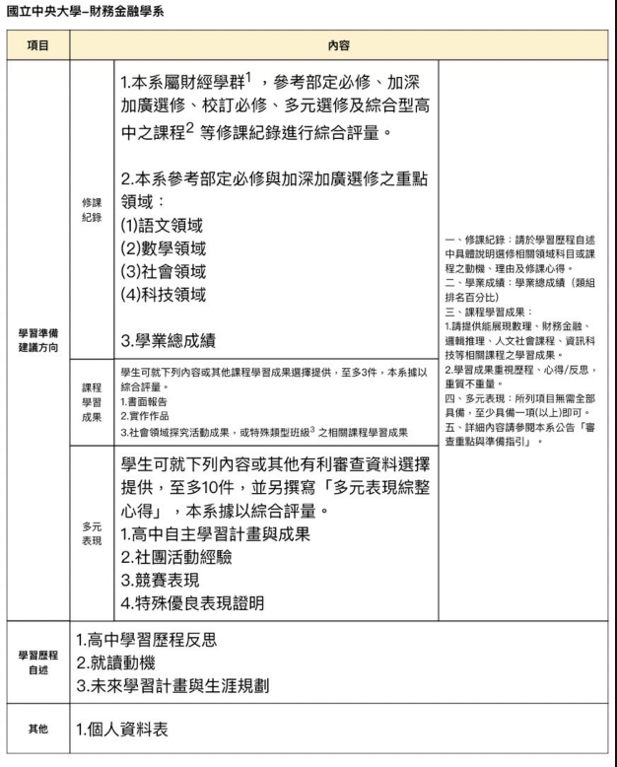
學習歷程自述（中央財金系）
大學校系強調學習歷程檔案的要件和內容，也要特別注意大學校系提供的『審查重點與準備指引』
學習歷程自述包含：
高中學習歷程反思
就讀動機
未來學習計畫與生涯規劃

Slide 7
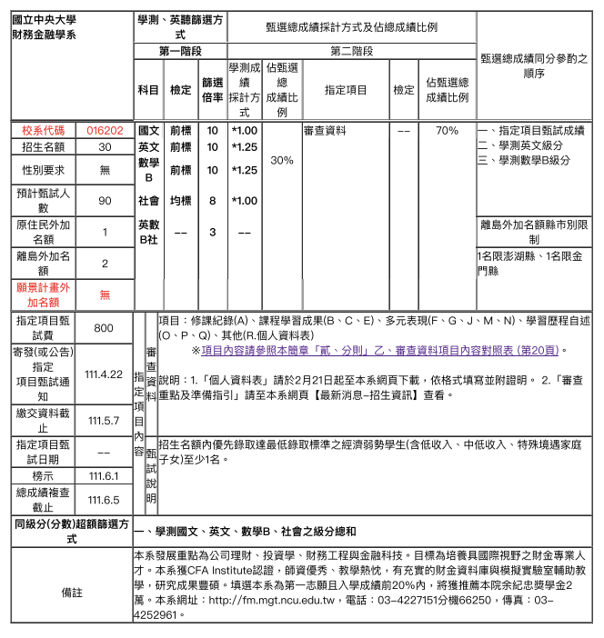
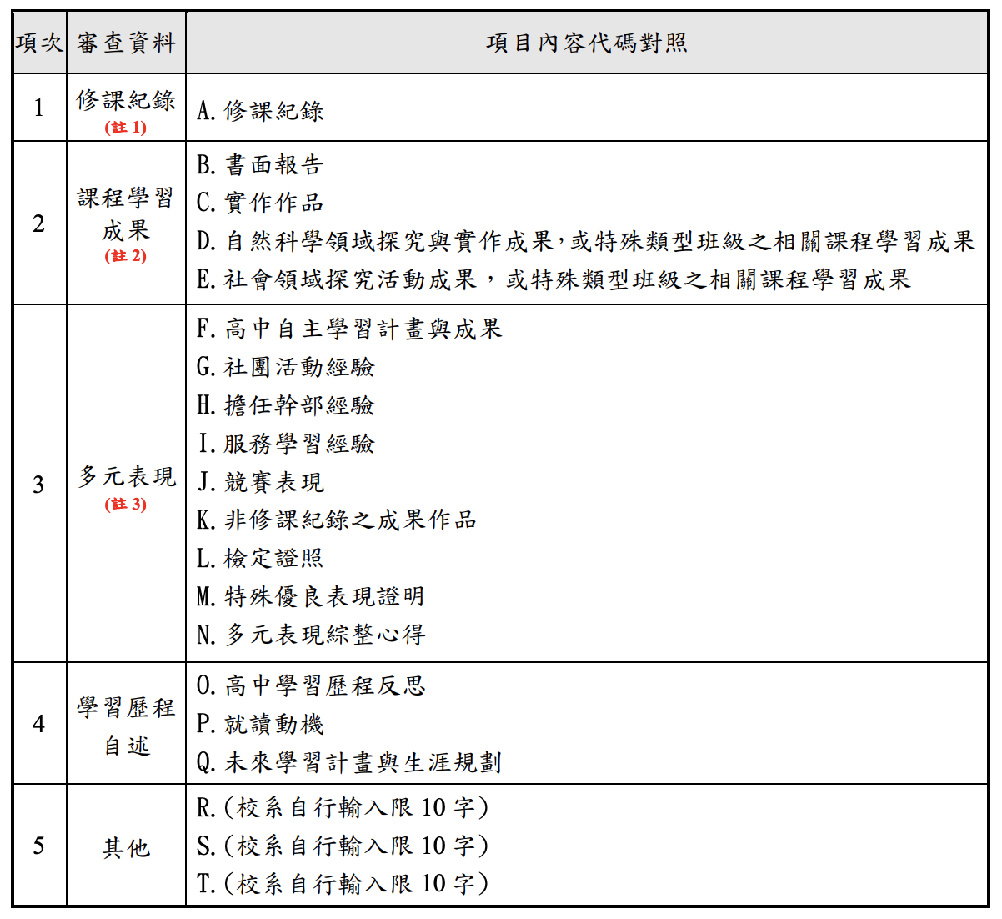
個人申請簡章分則（中央財金系）善用ColleGo
多元表現綜整心得(字數合計至多 800 字、圖片至多 3 張，由考生自行製作一個PDF檔案再行上傳)。

Slide 8
個人申請-甄試方式
審查資料&團體面試&筆試
➔詳見簡章備註、
各校網站(審查資料指引)

Slide 9
永春高中 潘玳玉老師分享
-
如何撰寫多元綜整心得
如何呈現非認知能力且多元的我
800字＋三張圖片的PDF檔
Let`s go!

Slide 10
拆解多元表現綜整心得
800字+
圖片3張
學習到什麼？ 人際溝通、領導統御、團隊合作
統整反思與心得
成果和申請校系之關聯
111個人申請簡章總則 P.11

Slide 11
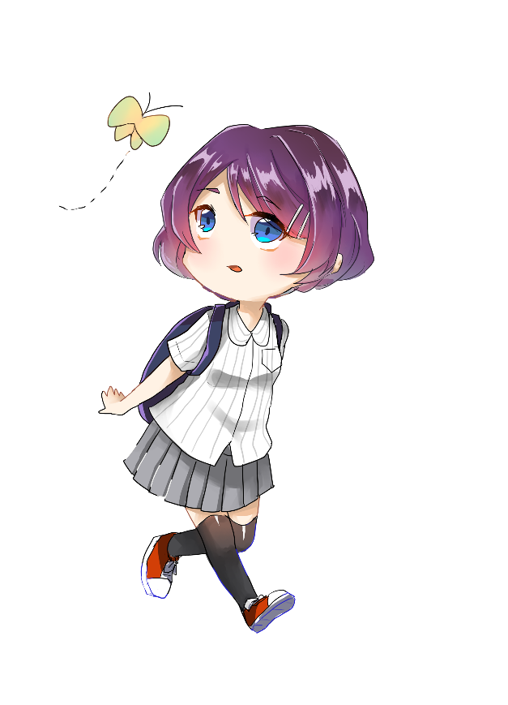
各向度多元特質與能力展現
如何透過各項表現呈現非認知（學科）或跨領域能力的特質與能力
樂於溝通
口語表達
擔任班級舞蹈比賽召集人（組織協調）
參與式預算競賽（說服溝通、社會覺察）
辦理600人成果發表會（組織協調）
擔任社團成發主持人
問題解決能力
接受未知的挑戰
班級舞蹈比賽召集人（問題解決）
擔任班級舞蹈比賽召集人
參加參與式預算競賽
外語能力
規劃執行能力（時間管理）
全民英檢中高級初試通過
擔任班級舞蹈比賽召集人
參加參與式預算競賽
自主學習計畫與成果
備註：多元特質與能力如何展現質與量的平衡是需要思考的，非越多越好，而是真的具有這個能力才說並提出證明
IDEA

Slide 12
永春高中 潘玳玉老師分享
-
如何撰寫學習歷程自述
串聯三年學習軌跡與成果
Let`s go!

Slide 13
生活所思所得
學習上的收穫歸納
活動上的經歷所得
覺察自己
定義自己
學習歷程反思的主題

Slide 14
整全式學習脈絡（連結過去、現在、未來）
說一個主角是你的高中學習故事
就讀動機
此時此刻的你
我為何想選擇此校系？
自傳
未來學習計畫
過去的生活（高中學習歷程反思）
我是誰？
我的個性和特質？我如何生活？
未來的展望
我渴望過怎樣的生活？
校系能帶給我的展望？

Slide 15
學習歷程自述參考撰寫步驟
高中學習
歷程反思
未來學習計畫
自傳
（自述表）
就讀動機
學習歷程自述
（主題及統整）

Slide 16
110-2 高三生涯輔導
主題 | 時間 | 地點 | 授課老師
學測選填志願專講 | 3/3(四) | 國際會議廳 | 牟國陶講師
審查資料及面試技巧專講 | 3/14(一) | 聚英堂 | 王俊傑教授
模擬面試報名 | 4/11~4/15中午
模面資料電子檔email | 4/28(四)以前
模擬面試說明會 | 4/25(一)午休 | 生涯教室 | 陳怡娟老師
模擬面試 | 5/2(一)5、6節 | 生涯教室 | 外聘委員5人 校內老師5人

Slide 17
註冊組祝大家 金榜題名

